Slide 1
JPEG 图像压缩
19182655 李霄龙

Slide 2
1 图像分块 8x8
这些小块在整个压缩过程中都是单独被处理，这一步比较简单，将输入的彩色图片分块存储即可。
实际代码编写的时候，是处理到某一块的时候才会将其分离出来进行处理。

Slide 3
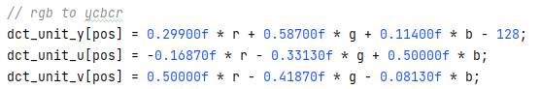
2 RGB转换为YCbCr
将RGB转换为YCbCr色彩空间

Slide 4

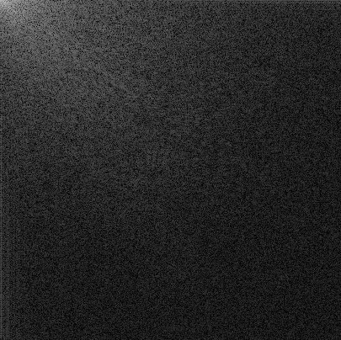
3 DCT变换
对每一个 YCbCr 色彩块的三个矩阵做 DCT 变换，变换后的数据左上角为低频部分，右下角为高频部分。
Lena
对于全图进行DCT变换

Slide 5
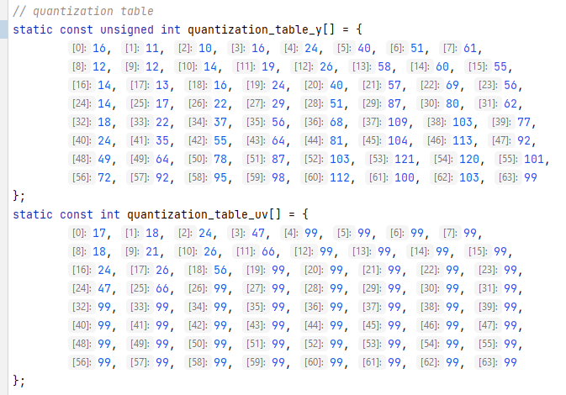
4 量子化

Slide 6
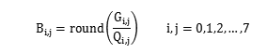
量化矩阵与前面得到的 DCT 矩阵逐项相除并进行四舍五入或取整。
量化矩阵是由预先设置的图像质量分数进行生成的。
直流分量相对于交流分量来说基本要大很多，而且交流分量中基本会有大量的 0。

Slide 7
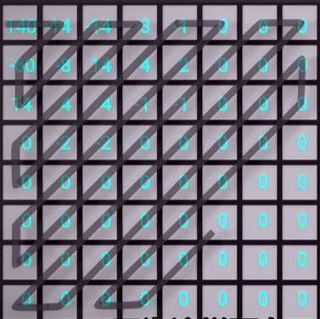
5 zigzag 与 霍夫曼编码
Zigzag 扫描，获得一个尾数大多数为 0 的一块数据。
进行霍夫曼编码，采用 JPEG推荐的亮度、色度，直流、交流的霍夫曼编码表，一共四张。
进行数据的霍夫曼编码，之前有写过。

Slide 8


6 效果验证
Lena.bmp
Lena.jpg
Windwos 自带编辑器保存的，亲测质量数大约为 90
自己实现的过程，质量设置为90

Slide 9
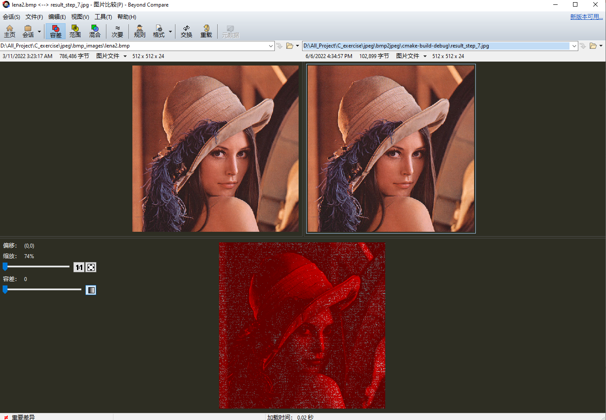
自己实现的图片，质量为 90
与源bmp图像的对比

Slide 10

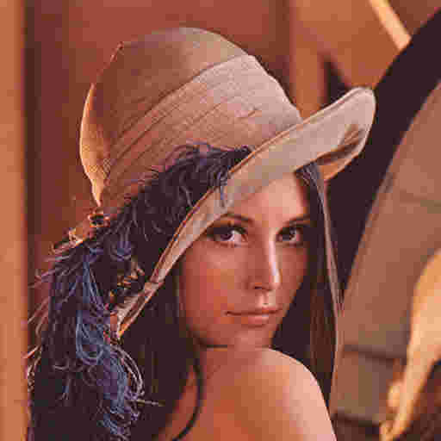
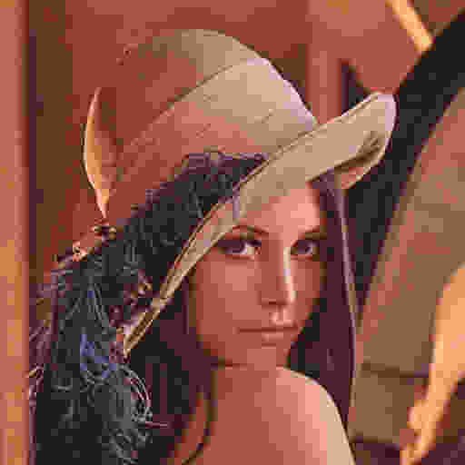
质量为50
质量为10
质量为 5

Slide 11
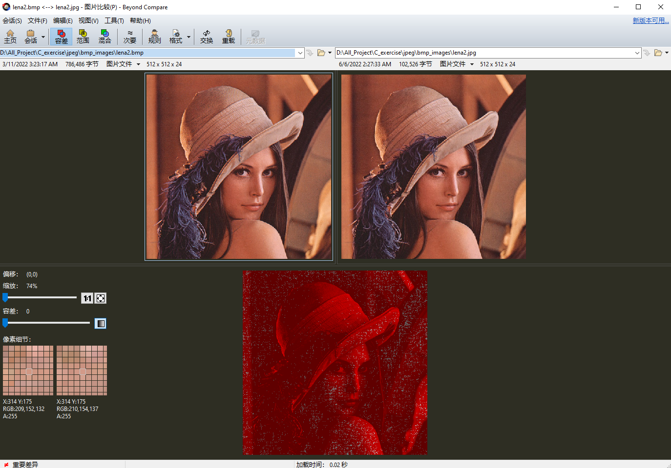
图片与源RGB 数据差异较大
Windwos 编辑器输出，质量为 90
与源bmp图像的对比

Slide 12
7 效率
对于整体程序结构和计算方式进行了一部分优化。
运行一次 512*512*24 bit 的 Lena 图片，大约耗时 15ms。

Slide 13



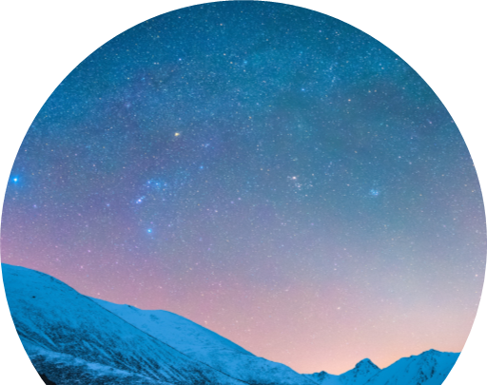
谢谢!
19182655 李霄龙

